Slide 1

Fish Guardians

Slide 2
팀원 소개
코딩 : 윤영빈
PPT & IDEA : 김우섭/ 정진우
계획서 : 배동윤 / 서승완
발표 : 배동윤

Slide 3
Fish Guardians 팀의 목적
담수양식(Aquaculture)과 수경재배(Hydroponics)를 합친
것으로 지속 가능한 식량 방법으로 알려졌으며 물고기 배설물을 치워야 한다는 단점을 수조 안의 물과 물고기의 유기물을 이용하여 식물을 재배함으로써 높은 생산성을 가지고 수질오염이 적으며 물 소비량을 줄일 수 있기 때문입니다.

Slide 4
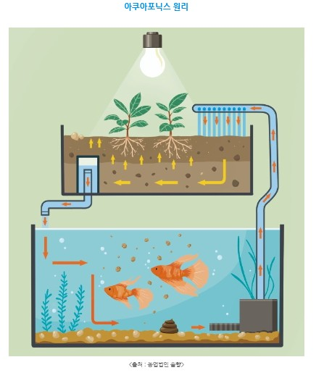
아쿠아포닉스란?
물고기와 작물을 함께 길러 수확하는 방식을 말한다. 즉, 물고기를 키우면서 발생되는 유기물을 이용해 식물을 수경 재배하는 순환형 시스템

Slide 5
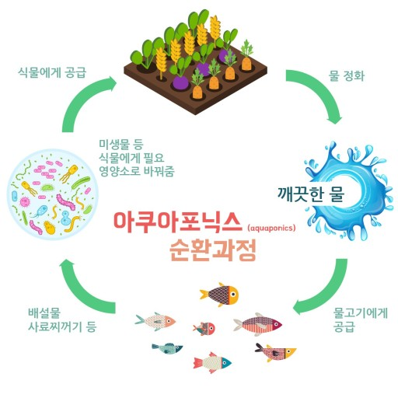
아쿠아포닉스 순환과정

Slide 6
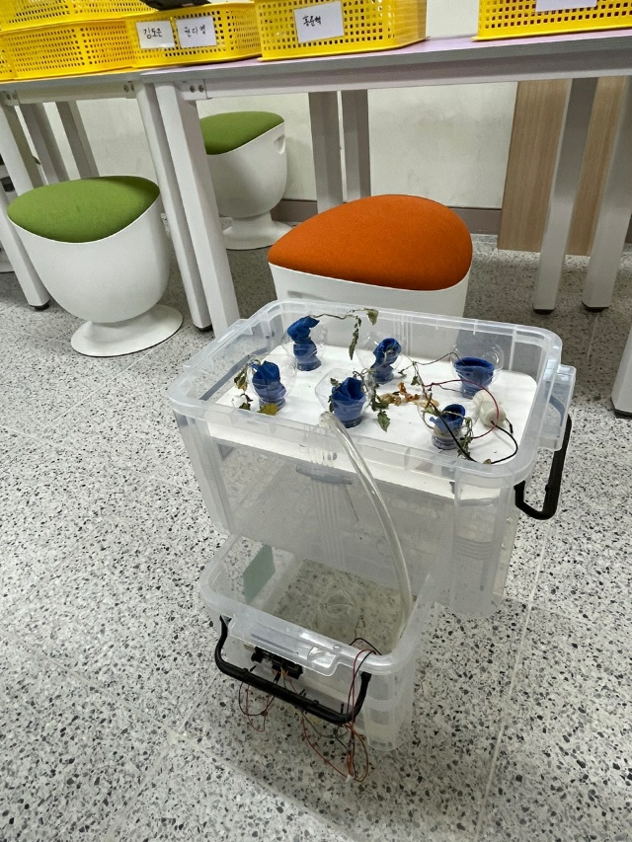
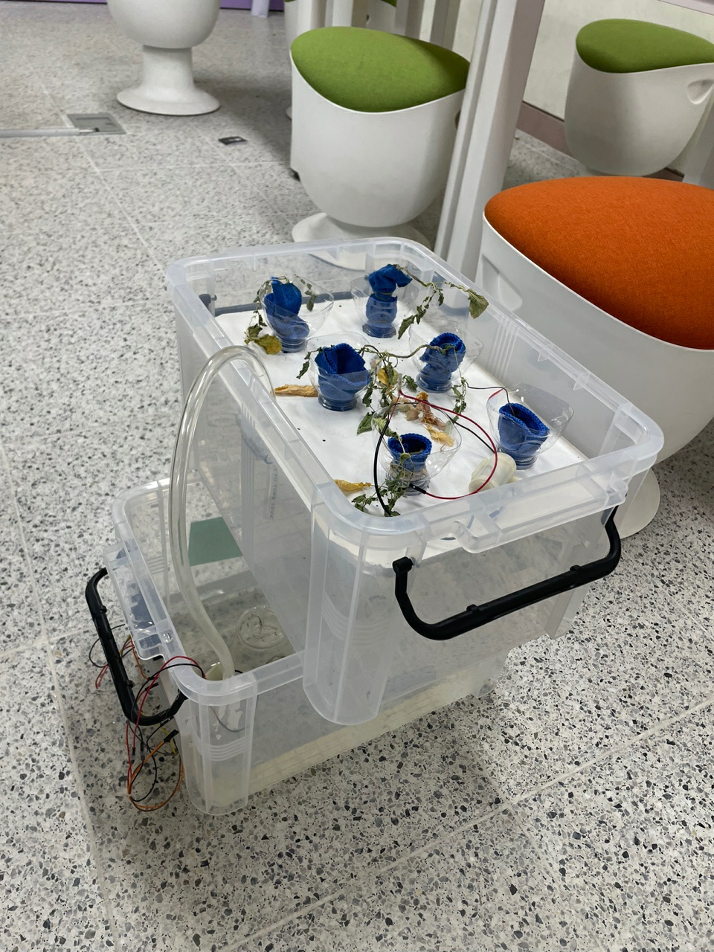
작품 초기 사진

Slide 7
센서(Sensor)
① 공조센서: 펜이 돌아가면서 위쪽에 있는 공기 와 아래쪽에 있는 공기를 같은 온도로 한다.
② 온습도 센서: 온도와 습도를 측정해서 알려주는 역할을 합니다.
③ 조도 센서: 빛의 세기에 따라 저항 값이 변하는 역할을 합니다.
④ 수위 센서: 빗물 또는 물의 수위를 측정하는 역할
⑤ 수중펌프: 액체에 운동에너지를 주어 액체의 위치를 바꾸어 주는 역할 입니다.
⑥ 블루투스: 휴대폰, 노트북, 이어폰,등의 휴대기기를 서로 연결해 정보를 교환하는 장치
※ 모터 = 공조 / 온도, 조도, 수위 (센서) 사용 / 수중 펌프 사용 / 휴대폰으로 제어 가능

Slide 8
기대 효과
물의 소비량을 줄게 함으로써 자원의 고갈을 줄일 수 있다
날씨에 대한 제약이 적어 지속적으로 이용할 수 있다.
친환경적으로 식물을 재배할 수 있다.
식물에 방해되는 해충이나 잡초들의 제약을 받지 않는다.
최소한의 공간으로 높은 생산성을 얻을 수 있다.

Slide 9
Thank you

